Slide 1
Investigación de proceso y estructura de proyectos.
Laura Valentina Mosquera Rodriguez
Ana Sofia Aldana Diaz
Mariana Leon Niño
Leonardo Gutierrez Martinez
Gabriel Alejandro Garzón Aponte

Slide 2
Investigación científica
Planteamiento del problema: Para el planteamiento del problema se debe identificar y determinar el problema de investigación, para ello se debe ubicar y conocer el problema para saber de qué se va a investigar, para conocer el problema de investigación se debe describir sus características, determinar sus requisitos y condiciones, delimitarlo adecuadamente e identificar las fuente de información.
Objetivo General: Son los que expresan los propósitos generales y globales del trabajo de investigación. Ejemplo: Analizar y caracterizar la gestión educativa en la Facultad de Ciencias de la comunicación de la universidad “Los santos”.(Calizaya, 2015)

Slide 3
Investigación científica
Objetivos Específicos: Son los que deducen del objetivo general con fines metodológico y operativos que es para guiar actividades prácticas como elaboración de instrumentos de investigación, recolección de datos, Análisis y procesamiento de la información y elaboración de conclusiones, Ejemplos: 1. Determinar Las características de la institucional de la facultad de ciencias de la comunicación de la universidad “Los santos”. 2. Identificar las características de la gestión curricular en la facultad de ciencias de la comunicación de la universidad “Los santos”. 3. Precisar las características de la gestión administrativa en la facultad de ciencias de la comunicación de la universidad “Los santos”.
Justificación: Explicar la utilidad de la investigación, precisar los beneficios e importancia que tendrá los resultados de la investigación, todos los proyectos de investigación requieren ser justificados.(Calizaya, 2015)

Slide 4
Investigación científica
Alcance: Permite establecer límites en tu proyecto y definir con precisión los objetivos, plazos y entregas del proyecto que deseas lograr. Al definir claramente el alcance de tu proyecto, puedes asegurarte de lograr las metas y objetivos de tu proyecto sin sufrir demoras ni sobrecarga de trabajo.
Delimitación: Consiste en poner una frontera al estudio, un hasta aquí llega la investigación, que sirva de guía y contención al investigador y que aclare y ponga medida a las expectativas del lector del proyecto o futuros investigadores, además de la imaginación de potenciales financistas del proyecto Calizaya César(2013).

Slide 5

CARFOX
Laura Valentina Mosquera Rodriguez
Ana Sofia Aldana Diaz
Mariana Leon Niño
Leonardo Gutierrez Martinez
Gabriel Alejandro Garzón Aponte

Slide 6
Logo
Figura 1
Logo de CARFOX
Nota.representación logo de la empresa.Mosquera laura.2022.
https://www.canva.com/design/DAE5IEVzDQE/u1ceYi_xx74R1QJHzJz3Cw/view?utm_content=DAE5IEVzDQE&utm_campaign=designshare&utm_medium=link&utm_source=sharebutton

Slide 7

Planteamiento del Problema
Figura 2
Problema
La empresa SS Motors Company es una microempresa la cual es administrada por dos hermanos que reciben trabajos de latonería, pintura y mecánica, también venden repuestos automotrices, trabajan de lunes a viernes, ellos reciben trabajos grandes, por ejemplo, cambios de clutch o pintura del automóvil completo, los repuestos que ellos implementan son comprados a proveedores quienes los llevan a domicilio el mismo dia que se adquieren.
Nota.podemos observar el la visualización o símbolo de problema.Caputo( 2017).

Slide 8
Planteamiento del Problema
Figura 2
Problema
“SS Motors Company” es un taller automotriz ubicado en el barrio Santa Isabel, fundado en el año 2016, la problemática radica en que el taller no usa un inventario lo cual ha generado problemas, debido a que no se documenta en qué estado llega el automóvil y tampoco se tiene un control de la entrada y salida de mercancías y servicios.
Han habido casos en los que los clientes presentan quejas que en el taller se le generó daños al vehículo y no se habían dado cuenta, además de que no sabe qué herramientas se pierden y no lleva ningún tipo de facturación.
Nota.podemos observar el la visualización o símbolo de problema.Caputo( 2017).

Slide 9
Pregunta problema:
¿Como solucionar el orden de los productos ingresados y servicios al negocio? ¿Como controlar la rotación de los productos?

Slide 10

Objetivo General
Implementar un sistema de información el cual permita brindar el acceso a los inventarios de manufactura con el fin de llevar un orden de entrada de repuestos e ingreso de automóviles, así como el resultado final del proceso al cual fue sometido, junto con la maquinaria y herramienta que se implementó. Contaremos con otro tipo de inventario, que es por cíclico o relativo que consta de un periodo de tiempo regular de 3 meses y por ultima instancia requerimos de un tipo de inventario permanente el cual detalla las características del producto, dicho inventario incluirá los dos inventarios anteriores, ya que el sistema será integrado con el fin de organizar los servicios.
Figura 3
Objetivo general
Nota.este gráfico demuestra, la puntualidad de los objetivos.concepto. Etece(2021)

Slide 11

Objetivos Específicos
Figura 4
Objetivos específicos
Gestionar el sistema de información para controlar el inventario de entrada y salida de mercancía.
Gestionar un check in del ingreso de mercancía, y un check up del estado del: automóvil, herramientas, maquinaria y repuestos.
Realizar un presupuesto de costos, gastos e ingresos.
Generar un costo de ventas, con el fin de fijar el precio del servicio.
Nota. Esta imagen puede demostrara lo anterior visto en el texto. zamora(2014).

Slide 12

Justificación:
Figura 5
Introducción
Con el fin de elaborar un correcto control de inventario, optamos por obtener este sistema de información con fines evolutivos a la empresa, lo que queremos solucionar con este sistema es la documentación de cada producto, para poder ser analizado y evaluado, para ello se implementa una nueva estrategia que es pertinente para la correcta recolección de datos.
El valor agregado de este inventario es:
Que genere un sistema de alerta cuando el stock llegue a su monto mínimo.
Control de rotación la cual saca a la venta los productos más antiguos incrementando su valor.
Generar un tutorial el cual ayudará al usuario a entender: que es un inventario y como usarlo.
Nota. En la siguiente imagen podemos identificar un símbolo directo de justificación.Lopez( 2021).

Slide 13

Delimitación y alcance
Figura 6
Alcance
Desarrollaremos un sistema de información para la empresa motors company (empresa automotriz),buscamos que con el correcto uso podamos cumplir con los objetivos planteados.
El tiempo estipulado para el desarrollo de proyecto es de: 6 meses.
Los procesos que apoyaran:
Orden, control y evolución empresarial.
Area de facturacion.
Indicadores.
Áreas que no se apoyan:
Publicidad.
Funciones:
Inventario.
Facturación.
Reporte.
Nota. Cumplir con las metas
planteadas.Juárez(2017).

Slide 14

Técnicas e instrumentos de recolección
Contextualización
Figura 8
Encuesta
Un aspecto fundamental en el proceso de una investigación es la obtención de información partiendo de esta base depende la confiabilidad y validez del estudio, adquisición de información confiable y válida requiere cuidado y dedicación de esta recolección implantada dependerá el sistema que se quiere brindar. (Galvis, 2014)
Nota.Instrumento encuesta.Moreno(2018).

Slide 15
Técnicas e instrumentos de recolección
Definimos la técnica de entrevista, esta se basa en un diálogo cara a cara entre el entrevistador acerca de un tema previamente determinado.
Los roles a los cuales le realizamos este levantamiento de información son:
Administrador
El instrumento que utilizamos fue el cuestionario el cual nos permite obtener la información de una manera clara y concisa a través de una forma impresa que incluye una serie de preguntas.
Figura 9
Encuesta
Nota.Instrumento encuesta.Moreno(2018).

Slide 16
Técnicas e instrumentos de recolección
Rol Administrador
¿Qué ingresos tiene la empresa?
¿Cuantos carros reciben semanalmente?
¿La empresa maneja algún sistema de facturación?
¿Selecciona los productos encargados?
¿Cuántos proveedores tiene para la compra de repuestos?

Slide 17
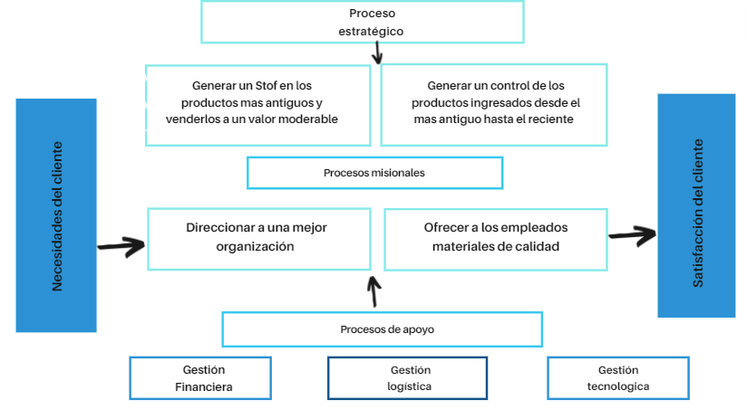
Mapa de procesos
Contextualización
En esta se podrán identificar las áreas que están involucradas en la organización de forma que a simple vista se pueda hacer una idea a que se dedica la empresa de Motors Company.(Sanchez, 2015)
Link:https://www.canva.com/design/DAE6ENqFp8U/nSgAAgStKQKKH9Psf-IAjw/view?utm_content=DAE6ENqFp8U&utm_campaign=designshare&utm_medium=link&utm_source=publishsharelink

Slide 18
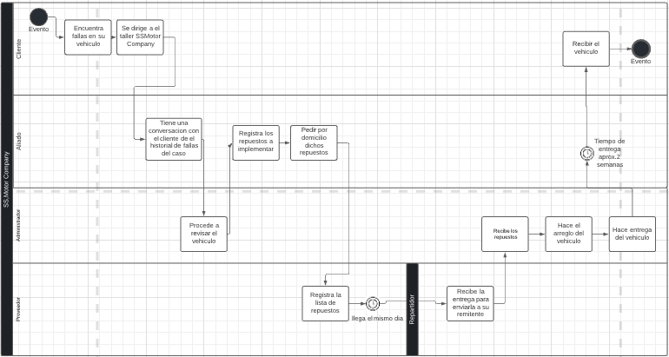
BPMN situación actual
Link:https://lucid.app/lucidchart/a07317ac-2c9b-4923-9b97-89a242eaf052/edit?invitationId=inv_3e6aa80e-7cdf-44c3-a402-4ee53cd70186 hoja 3

Slide 19
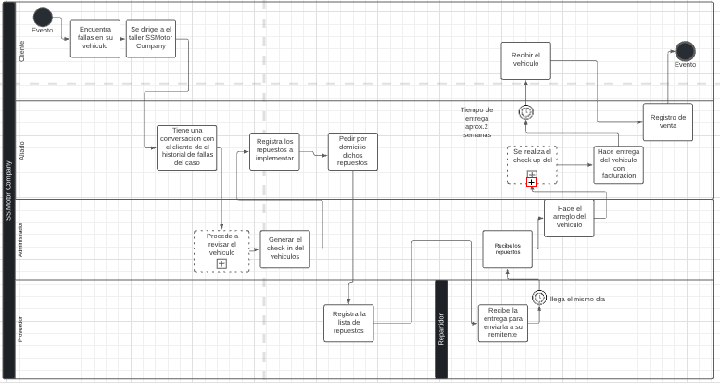
BPMN propuesta del sistema

Slide 20
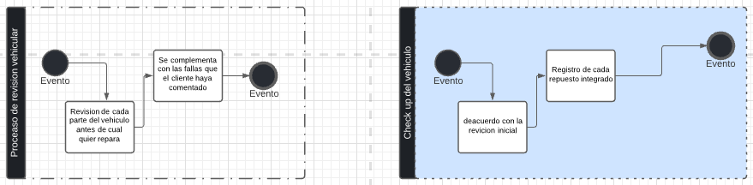
BPMN propuesta del sistema
Link:https://lucid.app/lucidchart/a07317ac-2c9b-4923-9b97-89a242eaf052/edit?invitationId=inv_3e6aa80e-7cdf-44c3-a402-4ee53cd70186 hoja 4

Slide 21
Requerimientos:
Funcionales.
Identificación del requerimiento: | RF01
Nombre del requerimiento: | Loguear
Características: | El sistema permitirá identificar la cuenta del administrador y aliado.
Descripción del requerimiento: | El administrador y el aliado deberá ingresar su nombre y password para ingresar al sistema de información.
Requerimientos no funcionales:
Prioridad de requerimiento: | Alta

Slide 22
Requerimientos:
Funcionales.
Identificación del requerimiento: | RF02
Nombre del requerimiento: | Registro
Características: | El Administrador y el aliado deberán ingresar su nombre y password para ingresar al sistema de información.
Descripción del requerimiento: | El sistema permitirá que el aliado haga un registro con aprobación del administrador
Requerimientos no funcionales:
Prioridad de requerimiento: | Alta

Slide 23
Requerimientos:
Funcionales.
Identificación del requerimiento: | RF03
Nombre del requerimiento: | Actualización de datos
Características: | El administrador podrá actualizar los datos de los usuarios.
Descripción del requerimiento: | El sistema permitirá que el administrador pueda actualizar los datos de un Aliado siempre y cuando esté logueado y registrado con su debido consentimiento.
Requerimientos no funcionales:
Prioridad de requerimiento: | Alta

Slide 24
Requerimientos:
Funcionales.
Identificación del requerimiento: | RF04
Nombre del requerimiento: | Inhabilitación de usuarios o aliados.
Características: | El aliado deberá loguearse para poder actualizar los datos.
Descripción del requerimiento: | El sistema permitirá que el administrador pueda inhabilitar el usuario del aliado o los futuros empleados siempre y cuando el usuario esté logueado y registrado, en dicho caso de que el usuario se haya retirado de la empresa o haya regresado.
Requerimientos no funcionales:
Prioridad de requerimiento: | Alta

Slide 25
Requerimientos:
Funcionales.
Identificación del requerimiento: | RF05
Nombre del requerimiento: | Agregar Productos
Características: | Registro en el que el administrador ingresa los productos o repuestos.
Descripción del requerimiento: | El sistema permitirá que el Administrador agregue productos o repuestos a utilizar para que asociado pueda hacer un reporte de los repuestos que requiere.
Requerimientos no funcionales:
Prioridad de requerimiento: | Alta

Slide 26
Requerimientos:
Funcionales.
Identificación del requerimiento: | RF06
Nombre del requerimiento: | Registro de ventas
Características: | El empleador, ya sea asociado o administrador tendrá la posibilidad de registrar las ventas diarias.
Descripción del requerimiento: | El sistema permitirá que el empleador registre las ventas mediante el id del producto o repuesto para eliminarse de la tabla de inventario por unidad vendida y agregar dicho producto a la tabla de reporte de ventas y facturación. Se ajustará con los datos del carro y el nombre del que hizo el servicio.
Requerimientos no funcionales:
Prioridad de requerimiento: | Alta

Slide 27
Requerimientos:
Funcionales.
Identificación del requerimiento: | RF07
Nombre del requerimiento: | Reporte de ventas
Características: | Visualizar las ventas que el empleador haga del dia.
Descripción del requerimiento: | El sistema permitirá que el administrador visualice todas las ventas hechas por los empleados en una tabla.
Requerimientos no funcionales:
Prioridad de requerimiento: | Alta

Slide 28
Requerimientos:
Funcionales.
Identificación del requerimiento: | RF08
Nombre del requerimiento: | Facturación.
Características: | Mediante al registro de ventas se hará una factura.
Descripción del requerimiento: | El sistema permitirá que se genere una factura mediante a los datos del registro de venta hecho por el empleador para que el cliente visualice qué servicios se le hicieron al automóvil.
Requerimientos no funcionales:
Prioridad de requerimiento: | Alta

Slide 29
Requerimientos:
Funcionales.
Identificación del requerimiento: | RF09
Nombre del requerimiento: | Registro de herramientas.
Características: | En esta tabla se registraran las herramientas en total.
Descripción del requerimiento: | Se hará una tabla en la que se encuentren todas las herramientas en total por puesto de trabajo que se encuentra en el taller con el fin de evitar posibles pérdidas.
Requerimientos no funcionales:
Prioridad de requerimiento: | Alta

Slide 30
Requerimientos:
Funcionales.
Identificación del requerimiento: | RF010
Nombre del requerimiento: | Registro de garantía.
Características: | Se registraran la garantía con las que cuenta cada herramienta .
Descripción del requerimiento: | Con cuantos años de garantía cuenta la herramienta que se va a registrar
Requerimientos no funcionales:
Prioridad de requerimiento: | Alta

Slide 31
Requerimientos:
No Funcionales.
Identificación del requerimiento: | RNF01
Nombre del requerimiento: | Sistema de alarma o stock.
Características: | Este sistema de información tendrá el valor agregado de tener una alarma.
Descripción del requerimiento: | En dicho caso de que la tabla de productos o repuestos llegue a cierto nivel mínimo en unidades se generará una alarma en el sistema en la cual sucederá lo mismo en el caso contrario para evitar el sobrecargo de mercancías.
Prioridad de requerimiento: | Alta

Slide 32
Requerimientos:
No Funcionales.
Identificación del requerimiento: | RNF02
Nombre del requerimiento: | Diseño
Características: | La página será atractiva visualmente
Descripción del requerimiento: | Se implementará el uso de paletas de colores combinadas teniendo en cuenta la temática de la página.
Prioridad de requerimiento: | Alta

Slide 33
Requerimientos:
No Funcionales.
Identificación del requerimiento: | RNF03
Nombre del requerimiento: | Desempeño
Características: | El sistema garantizará a los usuarios un desempeño en cuanto a los datos almacenados en el sistema ofreciéndole una confiabilidad a esta misma.
Descripción del requerimiento: | Garantizar el desempeño del sistema de información a los diferentes usuarios. La información almacenada o registros realizados podrán ser consultados y actualizados permanente y simultáneamente, sin que se afecte el tiempo de respuesta.
Prioridad de requerimiento: | Alta

Slide 34
Requerimientos:
No Funcionales.
Identificación del requerimiento: | RNF04
Nombre del requerimiento: | Tiempo de respuesta
Características: | El sistema contará con un tiempo mínimo de respuesta
Descripción del requerimiento: | El sistema contará con un tiempo de respuesta de mínimo dos segundos para que de esta forma sea más rápido y eficaz a la hora de ejecutar un proceso asignado.
Prioridad de requerimiento: | Alta

Slide 35
Requerimientos:
No Funcionales.
Identificación del requerimiento: | RNF05
Nombre del requerimiento: | Seguridad de la información
Características: | El sistema garantizará a los usuarios una seguridad en cuanto a la información que se le proporciona al sistema.
Descripción del requerimiento: | Garantizar la seguridad del sistema con respecto a la información y datos que se suministran tales sean documentos, archivos y contraseñas.
Prioridad de requerimiento: | Alta

Slide 36
Requerimientos:
No Funcionales.
Identificación del requerimiento: | RNF06
Nombre del requerimiento: | Mantenimiento
Características: | Se le realizará un mantenimiento constante al sistema
Descripción del requerimiento: | El sistema tendrá un mantenimiento constante con el fin de garantizar su eficacia y velocidad.
Prioridad de requerimiento: | Alta

Slide 37
Requerimientos:
No Funcionales.
Identificación del requerimiento: | RNF07
Nombre del requerimiento: | Accesibilidad.
Características: | Se podrá acceder desde cualquier dispositivo.
Descripción del requerimiento: | Se podrá acceder desde cualquier dispositivo siempre y cuando se tenga una cuenta autorizada.
Prioridad de requerimiento: | Alta

Slide 38
Requerimientos:
No Funcionales.
Identificación del requerimiento: | RNF08
Nombre del requerimiento: | Control de rotación.
Características: | En el sistema se organizaron los productos del más antiguo al más nuevo
Descripción del requerimiento: | Con el fin de que los productos no se deterioren por falta de venta, al momento de registren los productos se ordenarán del más antiguo al más nuevo, con el fin de no generar pérdidas por el desecho de los mismos .
Prioridad de requerimiento: | Alta

Slide 39
Requerimientos:
No Funcionales.
Identificación del requerimiento: | RNF09
Nombre del requerimiento: | Tutorial
Características: | Se ofrecerá un tutorial muy dinámico.
Descripción del requerimiento: | Con el fin de promover conocimiento importante acerca del sistema de información se elaborará un tutorial (vídeo) para material de apoyo como un manual del consumidor.
Prioridad de requerimiento: | Alta

Slide 40
Requerimientos:
No Funcionales.
Identificación del requerimiento: | RNF10
Nombre del requerimiento: | Lista de chequeo de entrada
Características: | Será reportada cualquier irregularidad que contenga el auto a tratar.
Descripción del requerimiento: | Con el fin de evitar inconvenientes se tratara una lista de chequeo del auto del cliente a la entrada.
Prioridad de requerimiento: | Alta

Slide 41
Diagrama UML Inventario
En primera instancia tenemos tres actores, el administrador, el aliado y el cliente. Las funciones que puede realizar el administrador son loguearse utilizando usuario y contraseña o registrarse colocando los datos requeridos (usuario, contraseña, teléfono, ID) en el caso de que todavía no lo haya hecho, podrá actualizar los datos o agregar nuevos productos, podrá realizar un registro de herramientas, registro de ventas y reporte de ventas, por último tendrá acceso a la lista de chequeo del sistema. Las funciones que realizará el aliado son loguearse (con usuario y contraseña), registrarse en caso de que no lo haya hecho (con usuario, password, telefono, ID), tendrá acceso al registro de ventas y a la lista de chequeo. Finalmente tenemos al cliente, el cual su unica funcion es la de recibir una factura del servicio prestado solo si él la solicita.

Slide 42
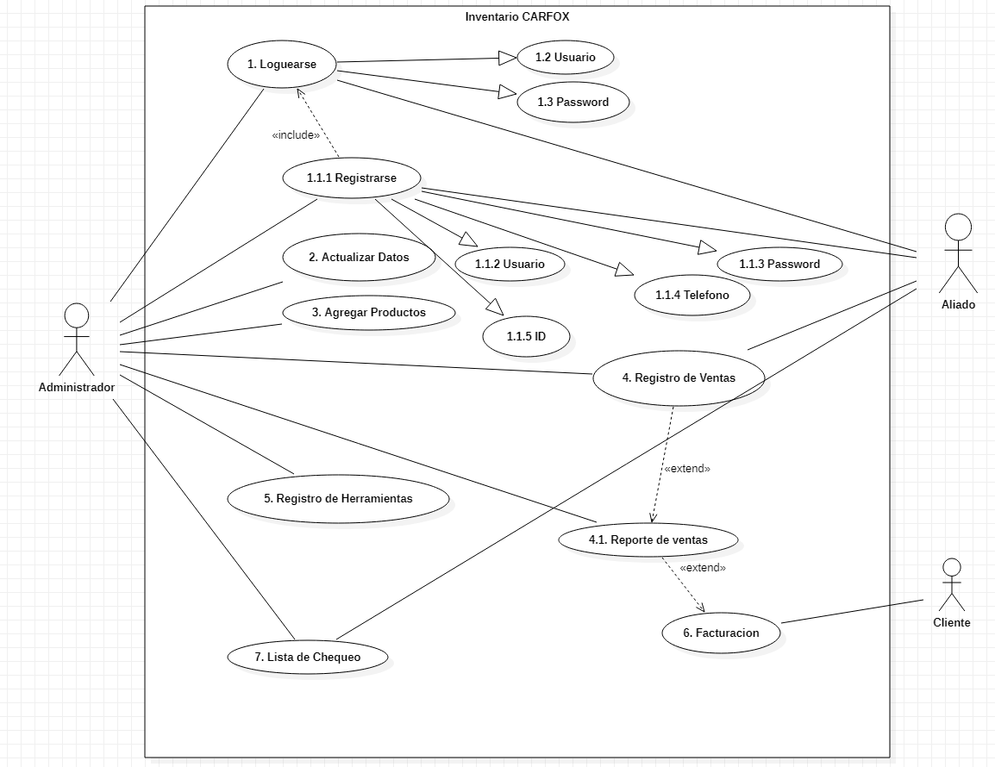
Diagrama UML - Casos de Uso

Slide 43
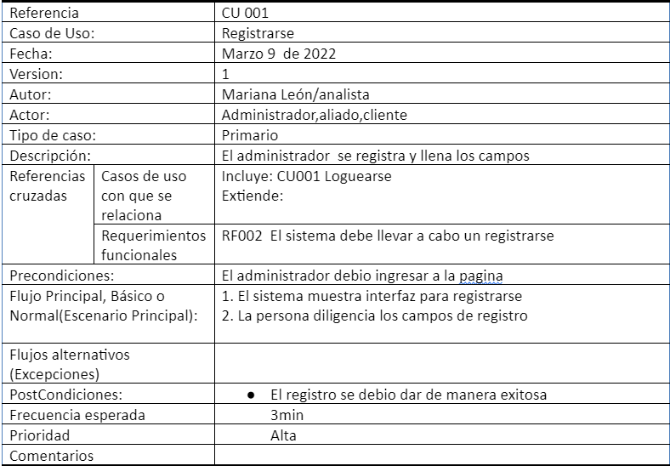
Formato de caso de uso extendido

Slide 44
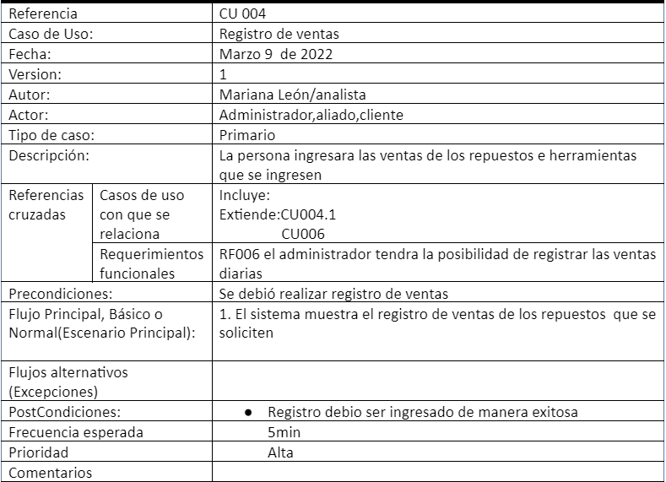
Formato de caso de uso extendido

Slide 45
Referencias Bibliográficas
Información acerca del funcionamiento del sistema de información:
SENA SOFIA PLUS:
http://oferta.senasofiaplus.edu.co/sofia-oferta/
Coalla, M. (2017). Gestión de inventarios . Ediciones Paraninfo.
Moreno, D. (25 de 10 de 2018). alumnos. Obtenido de alumnos: http://alumnos.unir.net/alfredopascualpuertolas/2019/01/23/ejemplos-de-encuestas/
Team, M. (24 de 9 de 2019). microsoft. Obtenido de microsoft: https://www.microsoft.com/es-ar/microsoft-365/business-insights-ideas/resources/guide-to-uml-diagramming-and-database-modeling

